Slide 1

Bemötande är kompetens Erfarenheter från ett kompetensutvecklingsprojekt
Cecilia Stiernstedt
Anna-Klara Ehn Ericson

Slide 2
Bakgrund Bibliotek Uppsala
13 bibliotek
2 biblioteksbussar
ca. 110 anställda
Drygt 1,5 miljon besökare/år
www.bibliotekuppsala.se

Slide 3
Bakgrund Bibliotek Uppsala
1980-tal: decentralisering. Talböcker på alla bibliotek
2000-tal: Talböckerna flyttades ut centralt
2009 Förtydligad barnbibliotekarietjänst
Satsningar på att marknadsföra talböcker i biblioteket.
Uppsökande verksamhet
Ökat samarbete med skolorna
Egen nedladdning. Talboken kommer
Ökad tillgänglighet och ökad efterfrågan
Men…

Slide 4






Får jag låna en talbok?
information
Talboks-avdelningen
reception
barnavdelning
stadsdelsbiblioteken

Slide 5
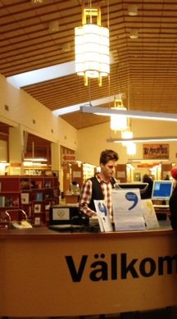
Definiera problem
Går emot bibliotekets målsättning
Ovilja?
Okunskap
Begreppsförvirring
Osäkerhet
Tidsbrist

Slide 6
Att hitta möjligheter
Bemötande är kompetens!
KUB- kompetensutvecklingsprojekt i fyra län
Ekonomiskt bidrag köper tid
Stöd från ledningen
Alla kunde vara med!

Slide 7
Kompetens på turné
Informationspaketet
* Grundläggande information om
  medier och begrepp
  reglerna kring talboksanvändning
  låntagare med behov av talböcker
  sökning i legimus
  Egen nedladdning +registrering av låntagare
  registrera talbokslåntagare i book-it

Slide 8
Kompetens på turné
Teknikpaketet
Testa att ladda ner en talbok till en smartphone eller surfplatta
Läs i Legimus och Amis, testa olika talboksspelare
Andra praktiska frågor

Slide 9
Fler åtgärder
Baskunskapslistan
Samarbetsrum
Utökad information för lärare
Daisykvällar för barn och föräldrar
Tänk om! Alla diskar är talboksdiskar.
Alltid få med perspektivet
Även biblioteksrummet: likvärdigt, tydligt, attraktivt

Slide 10
Är det bra sen?
Påminn!
Avdramatisera – våga fråga
Följ med/följ upp
Håll liv i medvetenheten: behov är aldrig besvärliga!

Slide 11
Tack! anna-klara.ehnericson@uppsala.se bibliotekuppsala.se

